Slide 1
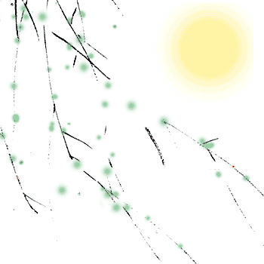
燕子

Slide 2
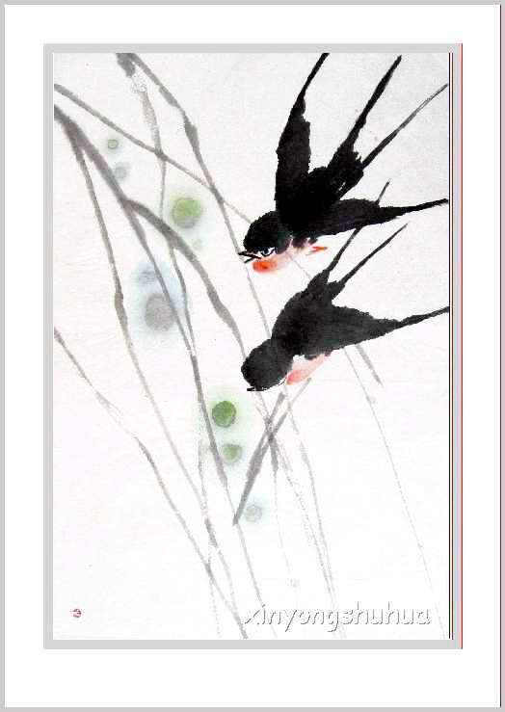

Slide 3
一、读并写出下列的字或词。
jùn qiào lǒng tiān zhān
（ ） 聚（ ） 增（ ） （ ）了
juàn pǔ fú jī jī
疲（ ） 五线（ ） 音（ ） （ ）（ ）叫
俊 俏
拢
添
沾
倦
谱
符
唧
唧

Slide 4
二、结合课文理解下列词语，并写出它们的近义词。
俊俏（ ） 吹拂（ ） 聚拢（ ）
偶尔（ ） 增添（ ） 一转眼（ ）
漂亮
吹动
聚集
有时
增加
一刹那

Slide 5
嫩叶 聚拢 掠过 稻田 翼尖 圆晕 荡漾 沾 电线杆 痕 俊俏 唧 活泼 机灵 烂漫 偶尔 映衬 鲜艳

Slide 6
微风 掠过 稻子 翼翅 荡漾
沾 小圆晕 电线杆 几痕细线

Slide 7
晕
晕（yūn）倒 晕（yūn）头转向
月晕（yùn） 晕（ yùn ）车
杆
旗杆（gān） 电线杆（ gān ）
一杆（gǎn）枪 枪杆（gǎn）

Slide 8
外形美
春之美
飞行美
歇息美

Slide 9
乌黑光亮的羽毛 俊俏轻快的翅膀
剪刀似的尾巴 活泼机灵的小燕子
鹅黄色的嫩叶 烂漫无比的春天

Slide 10
三、 仔细读课文，写出每一自然段的大概意思。
第一自然段：________________________________
第二自然段：________________________________
第三自然段：________________________________
第四自然段：________________________________
描写燕子活泼可爱的样子。
描写光彩夺目的春天。
描写了燕子飞行时的样子。
描写了燕子停歇时的样子。

Slide 11
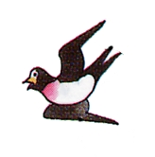
外形美
一身乌黑光亮的羽毛,一对俊俏轻快的翅膀,加上剪刀似的尾巴,这就是活泼机灵的小燕子.

Slide 12
一身(乌黑光亮)的羽毛，一对(俊俏轻快)的翅膀，加上(剪刀似的)的尾巴，凑成了(活泼机灵)的小燕子。

Slide 13
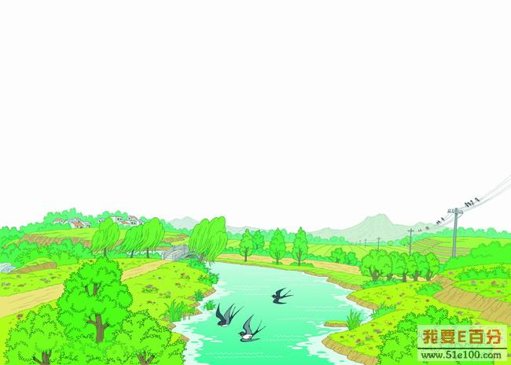
春之美
风 雨 柳 草 芽 花
二三月间，风吹着，雨从天上洒落下来，柳长出叶，草、芽、花都聚拢来，形成了春天。
二三月间，微风轻轻地吹拂着，毛毛细雨从天上洒落下来。千万条柔柳展开了鹅黄色的嫩叶。青的草，绿的芽，各色鲜艳的花，都像赶集似的聚拢来，形成了烂漫无比的春天。 1 2 3

Slide 14
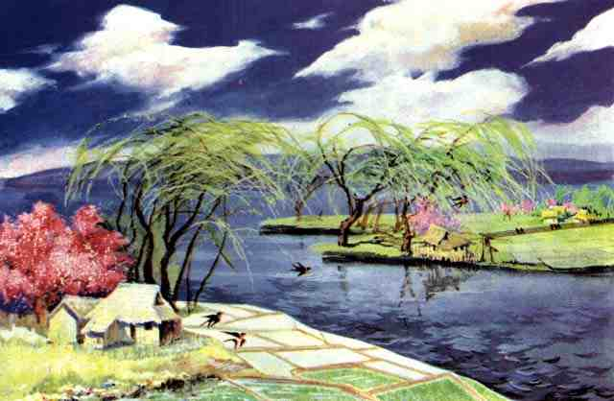
二三月间，微风轻轻地吹拂着，毛毛细雨从天上洒落下来。千万条柔柳展开了鹅黄色的嫩叶。青的草，绿的芽，各色鲜艳的花，都像赶集似的聚拢来，形成了烂漫无比的春天。小燕子从南方赶来，为春光增添了许多生趣。

Slide 15
在微风中，在阳光下，燕子斜着身子在天空中掠过，“唧”的一声，已由这边的稻田上，飞到那边的柳树下了；还有几只横掠过湖面，剪尾或翼尖偶尔沾了一下水面，那小圆晕便一圈一圈地荡漾开去。

Slide 16
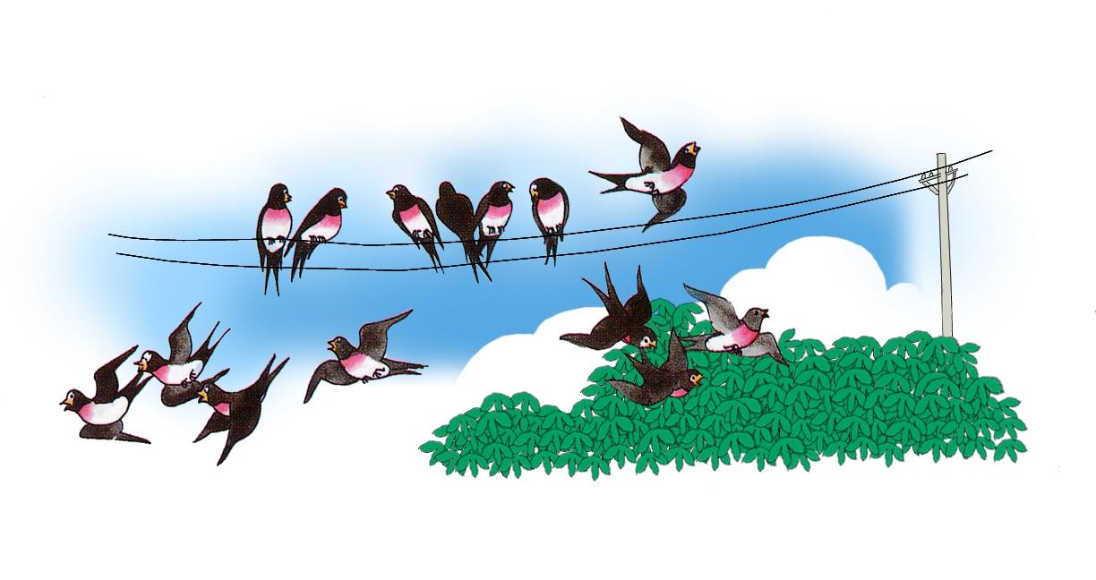
歇息美
几对小燕子飞倦了，落在电线上休息。在蓝天的映衬下，电线杆之间连着的几痕细线，多么像五线谱哇。停着的燕子成了音符，谱出一支春天的歌。

Slide 17


Slide 18
外形——赶来——飞行——休息

Slide 19
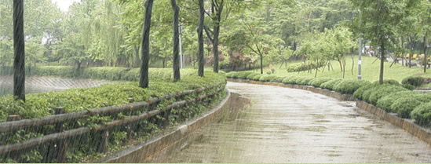
二三月间，微风轻轻地吹拂着，毛毛细雨从天上洒落下来 。

Slide 20
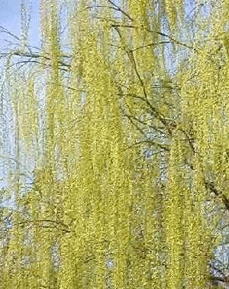
千万条柔柳展开了鹅黄色的嫩叶 。

Slide 21
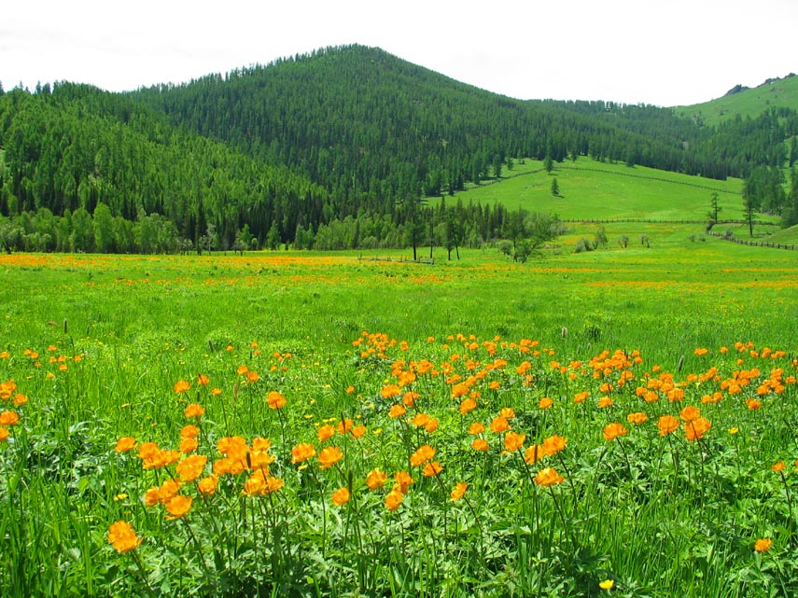
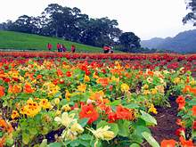
青的草，绿的芽，各色鲜艳的花，都像赶集似的聚拢来，形成了烂漫无比的春天。

Slide 22
五、结合课文内容填空。
作者首先观察燕子的__________，接着观察
燕子的_________，而后观察燕子的__________。
表现了燕子_____________的特点。
外形
飞行
停歇
活泼机灵

Slide 23

jī
nèn
jù lǒng
唧唧
嫩叶
聚拢
luè
dào
yì
掠过
稻田
翼尖

Slide 24
zhān
yūn
yàng
沾水
圆晕
荡漾
hén
yìng chèn
gǎn
映衬
电线杆
几痕

Slide 25
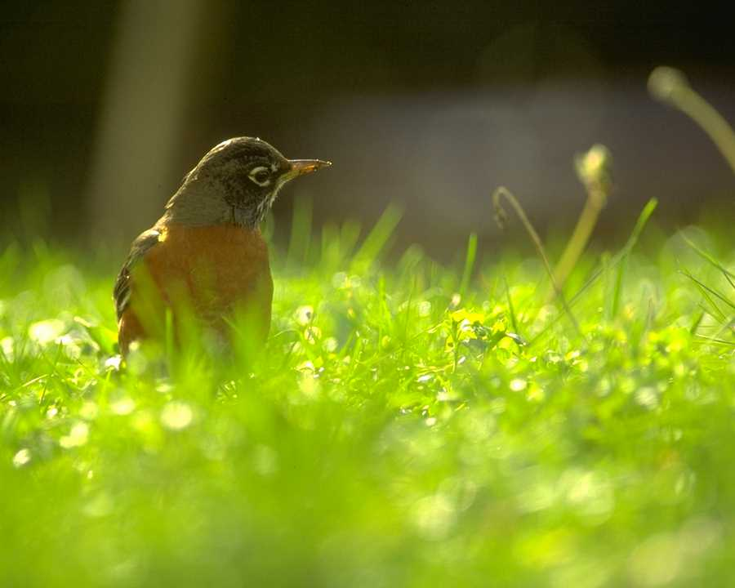

Slide 26
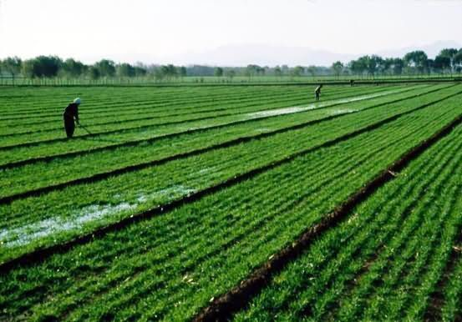

Slide 27
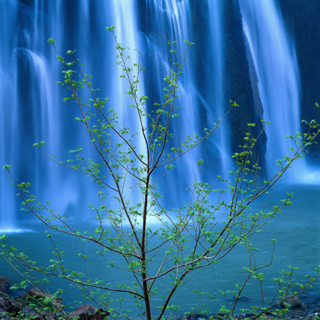

Slide 28
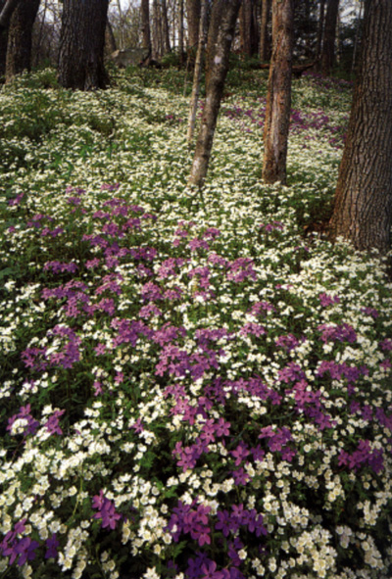

Slide 29
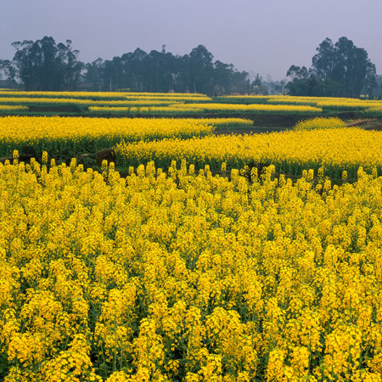

Slide 30
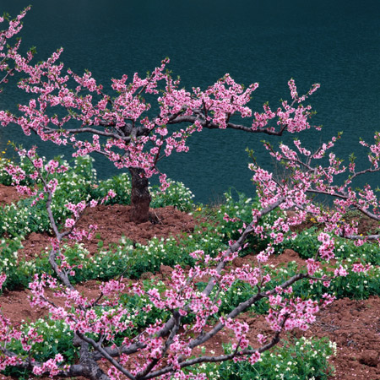

Slide 31
